Slide 1
Выпускная квалификационная работа по курсу «Data Science» по теме: Прогнозирование конечных свойств новых материалов (композиционных материалов)
Ларионова Вера Юрьевна

Slide 2
Этапы работы
¹
Разведочный анализ данных
²
Подготовка данных для обучения и построения модели
³
Разработка и обучение регрессионных моделей
⁴
Нейронная сеть для рекомендации «Соотношение матрица-наполнитель»
⁵
Разработка приложения Flask

Slide 3
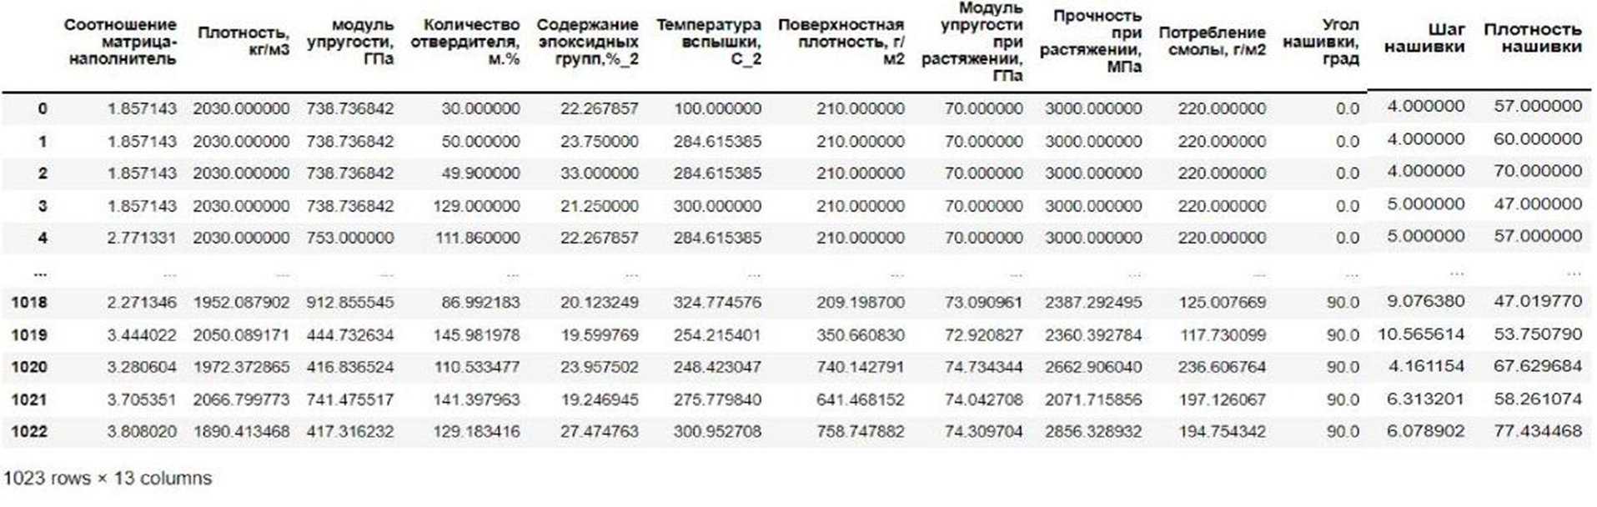
Разведочный анализ данных
Даны два файла: x_bp.xlsx (с данными о параметрах, состоящий из 1023 строк и 10 столбцов данных) и x_nup.xlsx (данными нашивок, состоящий из 1040 строк и 3 столбцов данных). После объединения – 1023 строки, 13 столбцов.

Slide 4
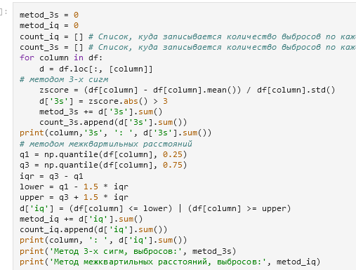
Подготовка данных для обучения и построения модели
Цель разведочного анализа - получение первоначальных представлений о характерах распределений переменных исходного набора данных, формирование оценки качества исходных данных (наличие пропусков, выбросов), выявление характера взаимосвязи между переменными с целью последующего выдвижения гипотез о наиболее подходящих для решения задачи моделях машинного обучения.
Пропуски в данных отсутствуют, приступила к удалению выбросов.. Для удаления выбросов существует два основных метода – метод 3х сигм и межквартильных расстояний. Очищенный датасет сохранила в файл.

Slide 5
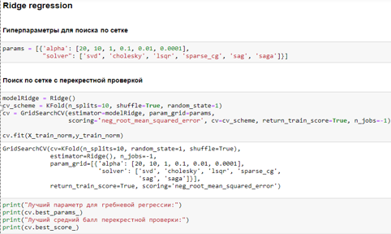
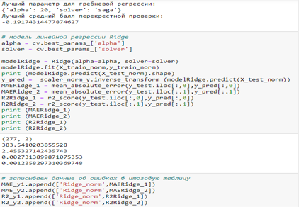
Разработка и обучение регрессионных моделей
На На примере Ridge регрессии: выбор модели, подбор гиперпараметров по сетке (GridSearchCV) с перекрестной проверкой (cross validation K-fold), обучение модели, денормализация предсказанных значений и оценка результатов при помощи метрик MAE и R2, запись результатов для итоговой таблицы

Slide 6
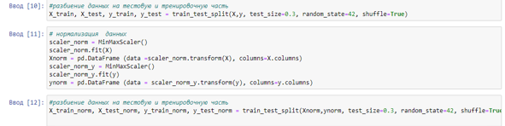
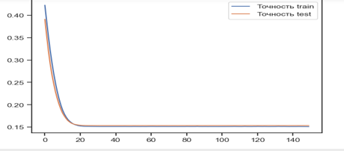
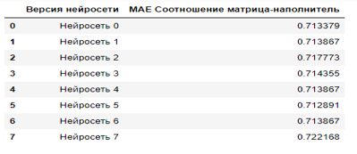
Нейронная сеть для рекомендации «Соотношение матрица-наполнитель»

Slide 7
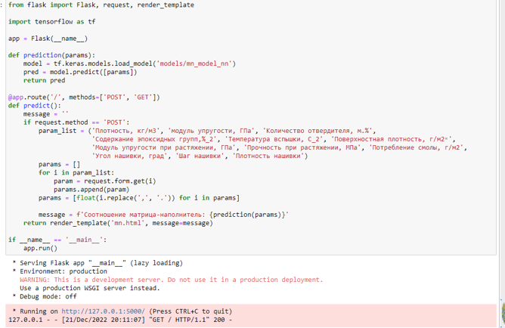
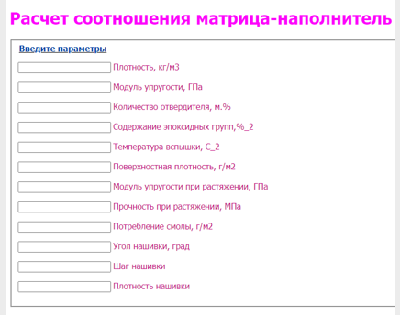
Разработка приложения Flask

